Slide 1
研究進捗
アンサンブル学習に基づく音響識別による
プール沸騰の発生検知
2026年10月16日
植木研究室 柴崎陸

Slide 2

今回の発表内容
Tokyo University of Science
01
02
03
04
研究概要と雑音評価方法
熱流束回帰の結果
統合の働きと説明性
修士論文の構成と後期計画

Slide 3
今回の発表内容
Tokyo University of Science
01
02
03
04
研究概要と雑音評価方法
熱流束回帰の結果
統合の働きと説明性
修士論文の構成と後期計画

Slide 4
1. 研究概要
Tokyo University of Science
沸騰-未沸騰音響から熱流束・核沸騰開始点（ONB）を推定し，アンサンブル効果をノイズ下で調べる
音響録音
スペクトログラム
複数モデル
熱流束
核沸騰開始
1秒区間
画像・周波数別の特徴
予測を重み付き平均
予測
（ONB）判定
確認する点
予測精度 ／ 予測誤差 ／ 説明性による各モデルが利用する特徴と誤り方
どの性能が改善し，どの条件では改善しないかを明らかにする
3

Slide 5
1. 雑音評価方法の見直し
Tokyo University of Science
ノイズ増加時に精度が上がる問題への対応として，旧学習方式を修正し，「同じ学習済みモデルに雑音を加えて影響を調べる方式」を実施
旧方式に含まれていた問題
今回の評価方法
ノイズ付加データ作成時の問題
  元の音の強さが付加した雑音の強さにも反映されていた
  →ノイズが大きくなるにつれてノイズ自体を根拠として予測し，高い精度となっていた
学習と検証時の問題
  どちらも同じノイズ強度で行われていた
  →ノイズが大きくても高精度となっていた
学習時
  無雑音データのみ
  作成するモデルは上記無雑音データで学習したモデルのみ
検証時
  検証データでは，従来と同じく各ノイズ段階のデータを作成する
  無雑音データ学習モデルを，無雑音～SNR-20のデータで検証する
各雑音条件で学習し直す評価では一部の精度回復が残ったため，今回は同じモデルを固定して比較する
4

Slide 6
1. 現在の評価条件とモデル構成
Tokyo University of Science
同じ録音の未使用区間で，3モデル・2種類の4モデル・5モデル構成を比較する
比較したモデル構成
3モデル統合
Random Forest・Conformer・AlexNet
4モデルA
3モデル＋
HistGradientBoosting
（勾配ブースティング）
4モデルB
3モデル＋
ExtraTrees
（ランダム化決定木）
5モデル統合：3モデル＋HistGradientBoosting＋ExtraTrees
5

Slide 7
今回の発表内容
Tokyo University of Science
01
02
03
04
研究概要と雑音評価方法
熱流束回帰の結果
統合の働きと説明性
修士論文の構成と後期計画

Slide 8
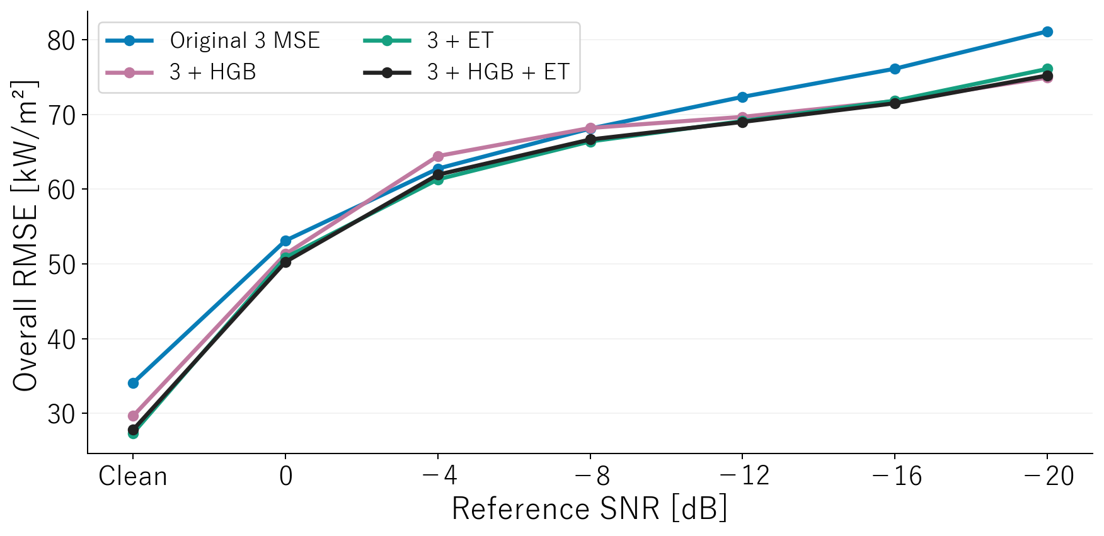
2. 熱流束回帰の結果
Tokyo University of Science
5モデル統合は3モデル統合より，全7条件で全評価区間の予測誤差が小さかった
雑音の強さごとの予測誤差
Original 3 model
4, 5 model
6

Slide 9
今回の発表内容
Tokyo University of Science
01
02
03
04
研究概要と雑音評価方法
熱流束回帰の結果
統合の働きと説明性
修士論文の構成と後期計画

Slide 10
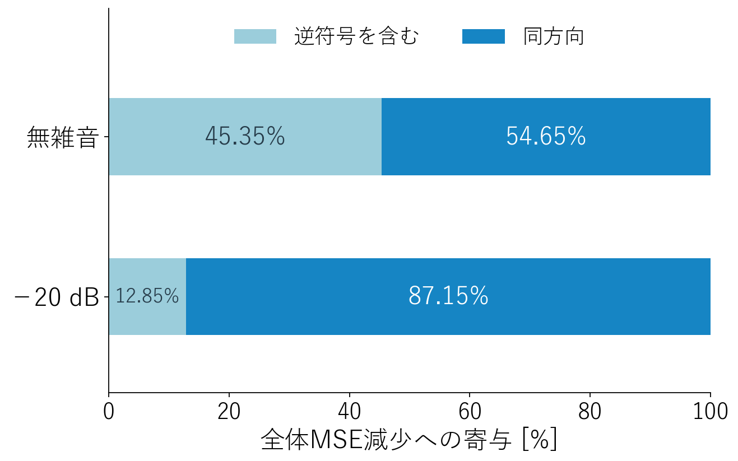
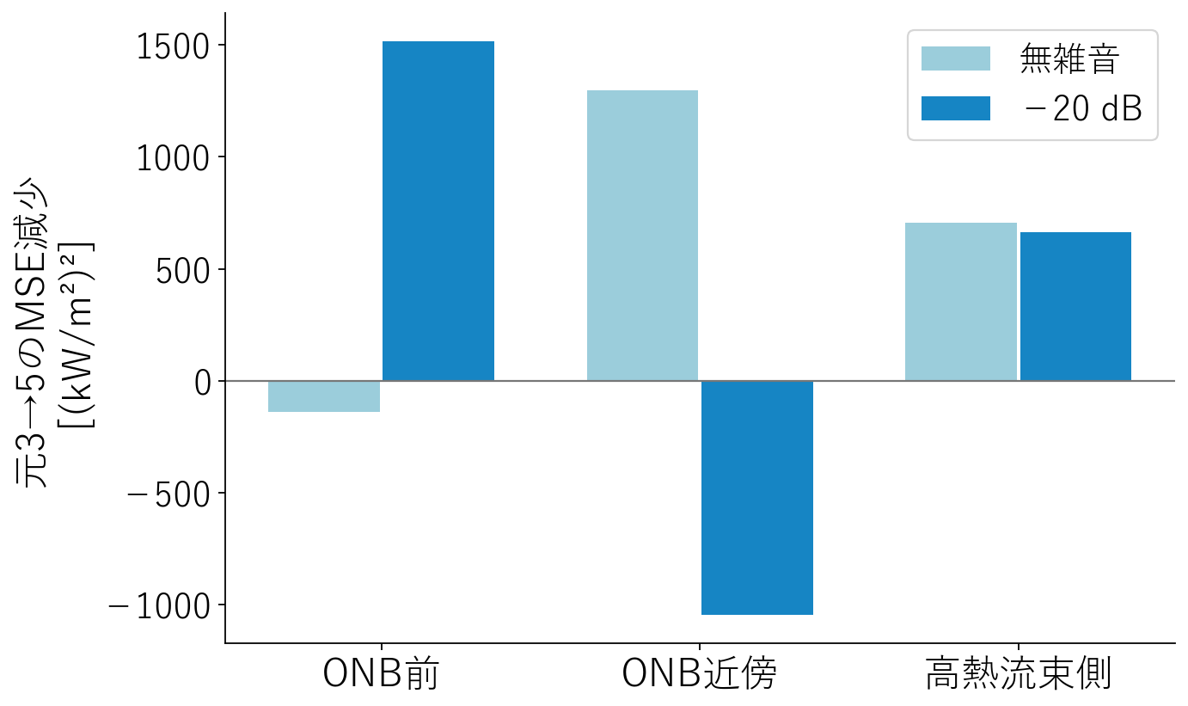
3. 統合が誤差を減らす仕組み
Tokyo University of Science
改善には，過大・過小予測の相殺だけでなく，3つの予測群が同じ側に外れた場合の誤差縮小も含まれる
どの熱流束領域で改善したか
同じ側に外れた予測の寄与
改善
悪化
→強い雑音下では核沸騰開始付近の誤差が悪化
−20 dBでは，同じ側に外れた区間が
全体の誤差減少の87.15%
8

Slide 11
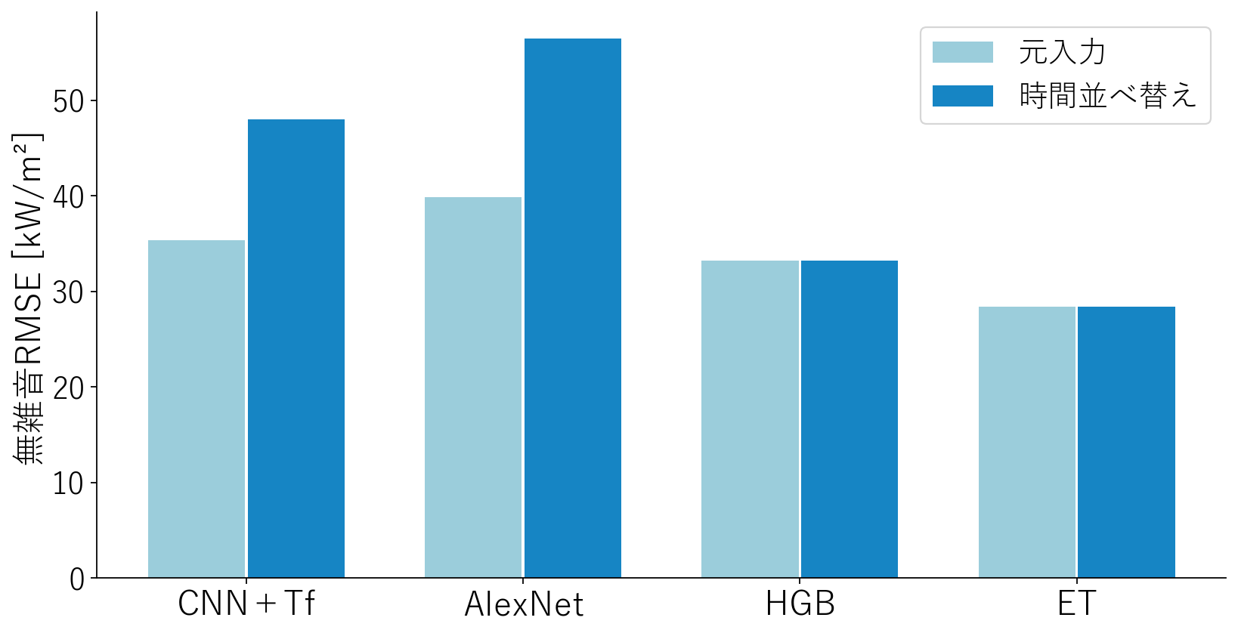
3. 前回までの対応事項に関して
Tokyo University of Science
同じ入力加工（時間順序の入れ替え）を全モデルに与え，利用する情報の違いを予測誤差の変化で確かめた
共通加工：時間順序の入れ替え
統合後の予測誤差［kW/m²］
構成 | 加工前 | 加工後
3モデル統合 | 34.07 | 47.52
5モデル統合 | 27.80 | 31.10
同じ加工でも
モデルによって影響の大きさが異なる
画像を扱う2モデルのみ悪影響が出た．このような形で，同じ入力加工で性能変化を比較 → 誤差改善と対応づける
9

Slide 12
今回の発表内容
Tokyo University of Science
01
02
03
04
研究概要と雑音評価方法
熱流束回帰の結果
統合の働きと説明性
修士論文の構成と後期計画

Slide 13
4. 修士論文の構成案
Tokyo University of Science
性能結果と改善理由の分析を中心に，これまでの成果を修士論文へ配置する
章 | 内容 | 現在配置できる成果
1 | 緒論・研究目的 | 目的と研究の問いを整理
2 | 実験・音響データ | 実験条件とデータの説明
3 | 熱流束回帰・沸騰開始判定方法 | 現在のモデル・評価方法を整理
4 | 雑音評価方法の検討 | 旧方式の問題と現在の方法を整理
5 | 単体モデル・統合モデルの性能評価 | 3・4・5モデルの回帰・判定結果
6 | 誤差と特徴利用の要因分析 | 誤差の減り方と入力依存の違いを整理
7 | 総合考察・結言 | 成果・限界・今後の課題をまとめる
10

Slide 14
4. 後期の研究計画
Tokyo University of Science
大項目 | 小項目 | 9月 | 10月 | 11月 | 12月 | 1月 | 2月
① 評価設計・学習 データの確定 | 実験別に学習／テストデータを分割の実装
 | 沸騰後のデータで閾値を設定・スクリーニング実装
 | 上記実装でアンサンブル検証（全条件）
② アンサンブル手法 の確立 | 【必要なら】単体モデルを下回る条件・要因を調査・整理
 | 【必要なら】必要に応じて新たなアンサンブル手法を調査・実装
 | 【必要なら】複数手法の比較でアンサンブル方法を確定
③ 説明性を用いた要 因分析・検証 | 説明性指標で特徴利用を可視化・比較
 | 各指標を踏まえて学習・推論パイプラインに活用できるか模索・実装・考察
④ 修論執筆・発表準 備 | 背景・実験方法（など書ける範囲から進めたい）
 | 結果・考察・結論の整理
 | 論文執筆完了・発表資料作成・発表練習など
今ここ
今ここ
9

